Slide 1
Пример построения системы прерывания
1 Исходные данные
1.1 Требования к системе прерывания
1.2 Структура ЭВМ с аппаратурой прерывания
1.3 Структура аппаратуры прерывания
2 Разработка системы прерывания
2.1 Определение архитектуры и программирование
2.2 Кодирование программы и распределение памяти программ и микропрограмм
2.3 Разработка алгоритма работы и микропрограммная реализация ЭВМ
2.4 Ввод и отладка микропрограммы командного цикла и программ решения задач

Slide 2
Знать: понятие «прерывание программ», основные характеристики СП, основные фазы процесса прерывания программ.
Уметь: построить схему аппаратуру приоритетных прерываний с маскированием запросов.
Помнить: о взаимодействии аппаратных и программных средств в процессе прерывания программ
Литература:
Цилькер Б.Я., Орлов С.А. Организация ЭВМ и систем. Учебник для вузов. – СПб.: Питер, 2004. – 668 с.

Slide 3
1 Исходные данные
1.1 Требования к системе прерывания
Пример разработки ЭВМ с системой прерывания программ включает в себя решение следующих задач.
Определение архитектуры ЭВМ.
Разработку микропрограммы командного цикла ЭВМ на базе структуры микропрограммируемой ЭВМ, используемой в лабораторном практикуме.
Отладку микропрограммы командного цикла ЭВМ с помощью программы "Имитатор микропрограммируемой микроЭВМ".
Разработку и отладку программ для исходных данных, приведенных ниже.

Slide 4
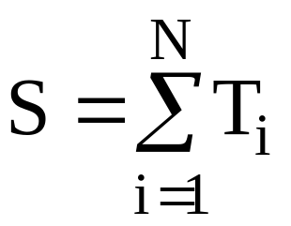
Основная программа и запросы на прерывание
Основная программа производит вычисление суммы S (S<32768) элементов T_{i}≥0 массива размерности N:
.
В ЭВМ одновременно может поступать до восьми запросов на прерывание программ: Z7, Z6, … Z0. При этом запрос с меньшим номером имеет более высокий приоритет.
Запросы на прерывание могут быть замаскированы с помощью 8-разрядной маски M, записываемой в регистр маски RM.
Запрос маскируется единичным значением одноименного разряда маски.

Slide 5
Виды и маски программ
Каждая программа имеет маску, с помощью которой она может быть защищена от прерываний по тем или иным запросам.
Основная программа (P) имеет маску, разрешающую все прерывания.
Служебная программа (PS), выполняющая необходимые начальные установки, характеризуется маской запрещающей все прерывания.
Программа P0 обработки прерывания нулевого уровня, вызываемая по запросу Z0, вычисляет частное от деления X на Y нацело (X,Y>0, целые числа).
Остальные программы обработки прерываний (P1-P2) являются "пустыми" и после установки маски возвращают управление.

Slide 6
Порядок выполнения программ
При запуске ЭВМ в начале выполняется служебная программа, которая затем передает управление основной программе.
В процессе экспериментальных исследований разработанной ЭВМ необходимо, используя моделирующую программу "Имитатор микропрограммируемой микроЭВМ", построить диаграмму прерываний, исходя из анализа работы ЭВМ для заданного начального состояния системы прерывания.
Начальное состояние системы прерывания характеризуется набором масок программ и множеством запросов, поступивших в систему (таблица приведена далее).

Slide 7
Начальное состояние системы прерывания
Объект | Условное обозначение | Значение
Маска программы P | М | 00000000
Маска программы P0 | М0 | 00000001
Маска программы P1 | М1 | 01010111
Маска программы P2 | М2 | 01001101
Маска программы P3 | М3 | 10111100
Маска программы P4 | М4 | 00110110
Маска программы P5 | М5 | 01110011
Маска программы P6 | М6 | 01110010
Маска программы P7 | М7 | 11100110
Маска программы PS | MS | 11111111
Множество запросов | Z | 11110111

Slide 8
Пример диаграммы прерываний
P
P0
P1
P2
P3
P4
P5
P6
P7
P – основная программа, P0-P7 – прерывающие программы

Slide 9
Запросы Z7,Z6,…,Z0
1.2 Структура ЭВМ с аппаратурой прерывания
8
8
RZ
RА
CZ
OEV
EA
IN
АП
LM
CS
ЗУ
OEM
W/R
RM
RV
DO
DI
8
3
16
Шина адреса/данных
16
16
16
16
OE
16
БД
16
16
BRA
LD
РК
16
Код
операции
8
8
Код преры-
вания
D
Y
А1
А2
8
4
СВА
A
IN
8
4
B
УУ
9
I
ОУ
Z
F15
5
2
C0
C16
2
OE
OVR
SC
W
P
28
4
BRS
4

Slide 10
1.3 Структура аппаратуры прерывания
Z
7
Z
6
Z
0
…
CZ
RZ
&
3
&
SP
DC
RV
DC
&
3
LM
…
…
RM
1
OEV
BD
OEM
8
3
M
I
N
V
CZ – очистка в регистре запросов (RZ) разряда, соответствующего принятому к обработке запросу на прерывание; LM – загрузка маски с шины данных в регистр маски (RM); OEM – выдача маски из регистра маски на шину данных; OEV – выдача адреса (вектора) прерываний из регистра прерываний на шину адреса.

Slide 11
2 Разработка системы прерывания
2.1 Определение архитектуры и программирование
Архитектура ЭВМ может быть получена путем развития архитектуры, разработанной при выполнении предыдущей лабораторной работы. Разработка архитектуры включает определение форматов данных, выбор состава программно-доступных регистров и определение системы команд.
Дополнительные команды определяются в процессе разработки алгоритмов основной и прерывающих программ и анализа функций системы прерывания ЭВМ с учетом требований, приведенных в задании.
Граф-схемы алгоритмов основной программы и программы обработки прерывания P0 приведены далее.

Slide 12
Граф-схема алгоритма основной программы
Н
Основная программа производит вычисление суммы S элементов T[i] массива размерности N:
.
S:=0;
i:=1
S:=S+T[i]
Да
i=N
Нет
i:=i+1
К

Slide 13
Граф-схема алгоритма прерывающей программы P0
Н
SAVE
Программа P0 обработки прерывания нулевого уровня вычисляет частное Z от деления X на Y нацело (X,Y>0, целые числа).
B:=X; C:=Y;
Z:=0
B:=B-C
SAVE – подпрограмма сохранения, RESTORE – подпрограмма восстановления содержимого регистров ЭВМ.
Да
B<0
Нет
RESTORE
Z:=Z+1
К

Slide 14
Определение форматов данных и программно-доступных регистров
Форматы данных. Данные в примере являются целыми числами, изменяющимися в пределах от 0 до 32767. В этом случае любое число можно представить 16-разрядным двоичным кодом, старший разряд которого определяет знак числа.
Программно-доступные регистры. ЭВМ имеет 10 16-разрядных программно-доступных регистров: шесть регистров общего назначения (r0-r5), программный счетчик – РС (r6), регистр признаков – RP (r7), содержащий разряды двух признаков: нуля (PZ) и знака (PS), регистр указателя стека – rSP (r8), регистр адреса таблицы прерываний – rATI, а также 8‑разрядный регистр маски RM.

Slide 15
Программно-доступные регистры
 | Регистры ЭВМ
r0: | X |  |  | Делимое X
r1: | Y (T) |  |  | Делитель Y (суммируемые числа T)
r2: | Z |  |  | Частное Z
r3: | S |  |  | Сумма S
r4: | N |  |  | Число повторений цикла N
r5: | AM |  |  | Адрес массива AM
r6: | PC |  |  | Программный счетчик
r7: | PS | RP | PZ | Регистр признаков
r8: | rSP |  |  | Регистр указателя стека
r9: | rATI |  |  | Регистр адреса таблицы прерываний
RM: | M |  | Регистр маски программы

Slide 16
Разработка системы команд
Определяется набор операций, способы адресаций, модификации и форматы команд. В примере в систему команд ЭВМ, дополнительно включаются следующие две команды.
  LM A – загрузка маски. Данная команда обеспечивает загрузку в регистр маски младшего байта ячейки памяти, адрес A которой указан в команде.
  IRET – возврат из прерывающей программы. При выполнении команды из стека восстанавливаются значения регистра маски и программного счетчика, соответствующие последней прерванной программе, что обеспечивает возврат на команду, перед которой произошло прерывание. Предполагается, что сохранение содержимого программного счетчика и регистра маски в стеке осуществляется с помощью специальной подмикропрограммы командного цикла ЭВМ при переключении процессора на прерывающую программу.

Slide 17
Система команд
Наименование | Мнемоника | Описание | Признаки
 |  |  | PZ | PS
СУММИРОВАНИЕ | ADD r r* | r:= r+r*, PC:=PC+1 | + | +
ВЫЧИТАНИЕ | SUB r r* | r:= r-r*, PC:=PC+1 | + | +
ДОБАВЛЕНИЕ С | AD r C | r:= r+C, PC:=PC+1 | + | +
ВЫЧИТАНИЕ С | SB r C | r:= r-C, PC:=PC+1 | + | +
ЧТЕНИЕ В РЕГИСТР | LD r A | r:= M[A], PC:=PC+1 | – | –
ЗАПИСЬ РЕГИСТРА | MV r A | M[A]:= r, PC:=PC+1 | – | –
ЧТЕНИЕ В РЕГИСТР с индексацией | LDI r (r*)+ | r:= M[r*], r*:= r*+1; PC:=PC+1 | + | +
ЗАПИСЬ В СТЕК | PUSH r (rSP)- | M[rSP]:=r; rSP:=rSP-1, PC:=PC+1 | – | –
ЧТЕНИЕ ИЗ СТЕКА | POP r (rSP)+ | rSP:=rSP+1; r:=M[rSP], PC:=PC+1 | – | –

Slide 18
Система команд (продолжение)
Наименование | Мнемоника | Описание | Признаки
 |  |  | PZ | PS
ПЕРЕХОД | BR A | PC:=A | – | –
ПЕРЕХОД, ЕСЛИ НУЛЬ | BEQ A | Если PZ=1, то PC:=A, иначе PC:=PC+1 | – | –
ПЕРЕХОД, ЕСЛИ МИНУС | BMI A | Если PS=1, то PC:=A, иначе PC:=PC+1 | – | –
ОБРАЩЕНИЕ К ПОДПРОГРАММЕ | CALL (rSP)- A | M[rSP]:=PC; rSP:=rSP-1, PC:=A | – | –
ОСТАНОВ | HLT A | PC:=A, останов | – | –
ЗАГРУЗКА МАСКИ | LM A | RM:= M[A], PC:=PC+1 | – | –
ВОЗВРАТ ИЗ ПРЕРЫВАЮЩЕЙ ПРОГРАММЫ | IRET | SP:=SP+1, RM:=M[rSP]; SP:=SP+1, PC:=M[rSP] | – | –

Slide 19
Обозначения в таблице системы команд
В таблице использованы следующие обозначения:
r,r*{r0,r1,…,r8} – программно-доступные регистры: регистр r* является источником данных, а регистр r – приемником результата, но может также служить источником второго операнда;
RM – регистр маски, М[А] – ячейка памяти с адресом А;
знак "+" в описании признаков означает, что устанавливается новое значение признака по результату выполнения команды, а знак "-" свидетельствует о сохранении старого значения признака.

Slide 20
Программирование: служебная программа
Программирование включает разработку основной и прерывающих программ и распределение программ и данных с учетом выбранного способа переключения ЭВМ на прерывающие программы.
Для выполнения начальных установок вводится специальная служебная программа (PS), которая загружает маску, запрещающую все прерывания, инициализирует регистр указателя стека и регистр адреса таблицы прерываний, а затем передает управление основной программе.
LM АMS Загрузка маски служебной программы
LD rSP ASP Загрузка указателя стека SP
LD rATI ATI Загрузка адреса таблицы прерываний ATI
LD PC AP Загрузка начального адреса программы P

Slide 21
Программирование: основная программа
LM AMP Загрузка маски программы P
LD r5 AAM Загрузка адреса массива AM в регистр r5
LD r4 AN Загрузка числа повторений цикла N в регистр r4
SUB r3 r3 Очистка регистра r3 для суммы S
m2 LDI r1 (r5)+ Чтение числа T[i] в регистр r1
ADD r3 r1 Суммирование
SB r4 "1" Вычитание единицы из числа повторений цикла
BEQ m1 Если PZ=1 (r4=0), то переход на метку m1
BR m2 Переход на метку m2
m1 MV r3 AS Запись в память суммы S по адресу AS
HLT SA Загрузка PC и останов

Slide 22
Программирование: прерывающая программ Р0
LM AM0 Загрузка маски программы P0
PUSH RP Сохранение в стеке содержимого регистра RP
PUSH r0 Сохранение в стеке содержимого регистра r0
PUSH r1 Сохранение в стеке содержимого регистра r1
PUSH r2 Сохранение в стеке содержимого регистра r2
SUB r2 r2 Очистка регистра для частного Z
LD r0 AX Загрузка X в регистр r0
LD r1 AY Загрузка Y в регистр r1
m2 SUB r0 r1 Вычитание из делимого X делителя Y
BMI m1 Если PS=1, то переход на метку m1
AD r2 "1" Увеличение на единицу частного Z
BR m2 Переход на метку m2
m1 MV r2 AZ Запись частного Z
POP r2 Чтение из стека содержимого регистра r2
POP r1 Чтение из стека содержимого регистра r1
POP r0 Чтение из стека содержимого регистра r0
POP RP Чтение из стека содержимого регистра RP
IRET Возврат из программы P0

Slide 23
Программирование: прерывающие программы P1, P2, …, P7
Программы обработки прерываний P1, P2, …, P7 являются по заданию "пустыми" и состоят из двух команд: загрузки маски и возврата из прерывания. Пример такой программы приведен ниже.
Прерывающая программа P[K] (K=1,2,3,…,7)
LM AM[K] Загрузка маски программы P[K]
IRET Возврат из программы P[K]

Slide 24
2.2 Кодирование программы и распределение памяти программ и данных
Наименования, мнемонические обозначения и коды операций приведены ниже в таблице.
Наименование | Мнемоника | Код операции
СУММИРОВАНИЕ | ADD | 01
ВЫЧИТАНИЕ | SUB | 02
ДОБАВЛЕНИЕ КОНСТАНТЫ | AD | 9
ВЫЧИТАНИЕ КОНСТАНТЫ | SB | A
ЧТЕНИЕ В РЕГИСТР | LD | B
ЗАПИСЬ РЕГИСТРА | MV | C
ЧТЕНИЕ В РЕГИСТР с индексацией | LDI | 10

Slide 25
Коды операций (продолжение)
Наименование | Мнемоника | Код операции
ЗАПИСЬ В СТЕК | PUSH | 03
ЧТЕНИЕ ИЗ СТЕКА | POP | 04
ПЕРЕХОД | BR | 05
ПЕРЕХОД, ЕСЛИ НУЛЬ | BEQ | 06
ПЕРЕХОД, ЕСЛИ МИНУС | BMI | 07
ОБРАЩЕНИЕ К ПОДПРОГРАММЕ | CALL | 8
ОСТАНОВ | HLT | 00
ЗАГРУЗКА МАСКИ | LM | 11
ВОЗВРАТ ИЗ ПРЕРЫВАЮЩЕЙ ПРОГРАММЫ | IRET | 12

Slide 26
Форматы команд
Ф
15 | 14…12 | 11…8 | 7…4 | 3…0
0 | К1 |  | r | r* | ADD, SUB, LDI, PUSH, POP
0 | К2 |  | A |  | BR,BEQ,BMI, IRET, LM A, HLT
1 | К3 | r | C |  | AD, SB
1 | К4 | r | A |  | LD, MV, CALL

Slide 27
Распределение памяти
Адрес | Назначение
00-08 | Служебная программа
0A-11 | Таблица прерываний
12-1А | Маски программ
20-2D | Основная программа
40-54 | Прерывающая программа Р0
60-6D | Прерывающие программы Р1-Р7
…-FF | Область памяти стека

Slide 28
Распределение памяти: служебная программа
Адрес | Код | Мнемоника | Комментарий
Служебная программа
00 | 0005 | SA | Начальный адрес служебной программы
01 | 00FF | MS | Маска служебной программы
02 | FFFF | ASP | Начальный адрес области памяти стека
03 | 000A | ATI | Начальный адрес таблицы прерываний
04 | 0013 | AP | Начальный адрес основной программы P
05 | 1101 | LM АМS | Загрузка маски служебной программы
06 | B802 | LD rSP ASP | Загрузка указателя стека SP
07 | B903 | LD rATI ATI | Загрузка адреса таблицы прерываний
08 | B604 | LD PC AP | Загрузка начального адреса программы P
09 |  |  | Свободная ячейка памяти

Slide 29
Распределение памяти: таблица прерываний
Адрес | Код | Мнемоника | Комментарий
0A | 0043 | AP0 | Адрес прерывающей программы P0
0B | 0060 | AP1 | Адрес прерывающей программы P1
0C | 0062 | AP2 | Адрес прерывающей программы P2
0D | 0064 | AP3 | Адрес прерывающей программы P3
0E | 0066 | AP4 | Адрес прерывающей программы P4
0F | 0068 | AP5 | Адрес прерывающей программы P5
10 | 006A | AP6 | Адрес прерывающей программы P6
11 | 006C | AP7 | Адрес прерывающей программы P7

Slide 30
Распределение памяти: маски программ
Адрес | Код | Мнемоника | Комментарий
12 | 0000 | M | Маска основной программы P
13 | 00FF | M0 | Маска прерывающей программы P0
14 | 0000 | M1 | Маска прерывающей программы P1
15 | 0000 | M2 | Маска прерывающей программы P2
16 | 0000 | M3 | Маска прерывающей программы P3
17 | 0000 | M4 | Маска прерывающей программы P4
18 | 0000 | M5 | Маска прерывающей программы P5
19 | 0000 | M6 | Маска прерывающей программы P6
1A | 0000 | M7 | Маска прерывающей программы P7

Slide 31
Распределение памяти: основная программа
Адрес | Код | Мнемоника | Комментарий
20 | 002E | AM | Начальный адрес массива
21 | 0003 | N | Количество чисел в массиве
22 |  | S | Результат – сумма чисел
23 | 1112 | LM AMP | Загрузка маски программы P
24 | B520 | LD r5 AAM | Загрузка адреса массива AM в регистр r5
25 | B421 | LD r4 AN | Загрузка числа повторений цикла N
26 | 0233 | SUB r3 r3 | Очистка регистра r3 для суммы S
27 | 1015 | LDI r1 (r5)+ | Чтение числа T[i] в регистр r1
28 | 0131 | ADD r3 r1 | Суммирование
29 | A401 | SB r4 "1" | Вычитание единицы из числа N
2A | 062C | BEQ m1 | Если PZ=1 (N=0), то переход на метку m1
2B | 0527 | BR m2 | Переход на метку m2
2C | C322 | MV r3 AS | Запись суммы S адресу AS
2D | 0005 | HLT SA | Загрузка PC и останов

Slide 32
Распределение памяти:
прерывающая программа Р0
Адрес | Код | Мнемоника | Комментарий
40 |  | X | Делимое X
41 |  | Y | Делитель Y
42 |  | Z | Частное Z
43 | 1113 | LM AM0 | Загрузка маски программы P0
44 | 0370 | PUSH RP | Сохранение содержимого регистра RP
45 | 0300 | PUSH r0 | Сохранение содержимого регистра r0
46 | 0310 | PUSH r1 | Сохранение содержимого регистра r1
47 | 0320 | PUSH r2 | Сохранение содержимого регистра r2
48 | 0222 | SUB r2 r2 | Очистка регистра для частного Z
49 | B040 | LD r0 AX | Загрузка X в регистр r0
4A | B141 | LD r1 AY | Загрузка Y в регистр r1
4B | 0201 | SUB r0 r1 | Вычитание из делимого X делителя Y

Slide 33
Распределение памяти:
прерывающая программа Р0 (продолжение)
Адрес | Код | Мнемоника | Комментарий
4C | 074F | BMI m1 | Если PS=1, то переход на метку m1
4E | 054B | BR m2 | Переход на метку m2
4F | C242 | MV r2 AZ | Запись частного Z
50 | 0420 | POP r2 | Чтение из стека содержимого регистра r2
51 | 0410 | POP r1 | Чтение из стека содержимого регистра r1
52 | 0400 | POP r0 | Чтение из стека содержимого регистра r0
53 | 0470 | POP RP | Чтение из стека содержимого регистра RP
54 | 1200 | IRET | Возврат из программы P0

Slide 34
Распределение памяти:
прерывающие программы Р1-Р5
Адрес | Код | Мнемоника | Комментарий
60 | 1114 | LM AM1 | Загрузка маски программы P1
61 | 1200 | IERT | Возврат из программы P1
62 | 1115 | LM AM2 | Загрузка маски программы P2
63 | 1200 | IERT | Возврат из программы P2
64 | 1116 | LM AM3 | Загрузка маски программы P3
65 | 1200 | IERT | Возврат из программы P3
66 | 1117 | LM AM4 | Загрузка маски программы P4
67 | 1200 | IERT | Возврат из программы P4
68 | 1118 | LM AM5 | Загрузка маски программы P5
69 | 1200 | IERT | Возврат из программы P5

Slide 35
Распределение памяти:
прерывающие программы Р6-Р7, стек
Адрес | Код | Мнемоника | Комментарий
6A | 1119 | LM AM6 | Загрузка маски программы P6
6B | 1200 | IERT | Возврат из программы P6
6C | 111A | LM AM7 | Загрузка маски программы P7
6D | 1200 | IERT | Возврат из программы P7
Область памяти стека
…
FC
FD
FE
FF

Slide 36
2.3 Разработка алгоритма работы и микропрограммная реализация ЭВМ
Предполагается, что прерывания в ЭВМ допускаются перед считыванием очередной команды.
Граф-схема микропрограммы командного цикла приведена на рисунке. Подмикропрограмма прерывания INT опрашивает выход IN аппаратуры прерывания и при наличии незамаскированных запросов на прерывания осуществляет переключение ЭВМ на программу обработки прерывания, номер которого сформирован аппаратурой прерывания.
Микропрограммная реализация ЭВМ включает: распределение внутренних регистров микропроцессора, разработку и кодирование микропрограммы командного цикла, а также распределение памяти микропрограмм.

Slide 37
Н
Граф-схема микропрограммы командного цикла
0
TST
1
PC:=SA
INT
ВК
Ф
1
0
РК
Дешифрация К1, К2
Дешифрация К3, К4
ADD
SUB
LDI
PUSH
POP
BR
BEQ
BMI
LM
IRET
HLT
AD
SB
LD
CALL
MV
ADD
LDI
POP
BEQ
LM
AD
LD
MV
SUB
PUSH
BR
BMI
IRET
SB
CALL
PC:=RK[A]; TST:=0
К

Slide 38
Функции микропрограммы перехода на прерывающую программу
Для переключения ЭВМ на прерывающую программу микропрограмма INT выполняет следующие действия:
записывает в стек адрес следующей команды прерываемой программы (из PC) и содержимое регистра маски RM (считывая его из АП);
используя адрес таблицы прерываний и номер запроса на прерывание, загружает в программный счетчик адрес первой команды прерывающей программы;
выдает сигнал CZ, управляющий сбросом соответствующего обрабатываемому прерыванию разряда регистра запросов RZ;
заносит в регистр маски код 11111111, что означает запрещение прерываний.

Slide 39
Граф-схема микропрограммы перехода на прерывающую программу
INT
Н
Нет
IN=1
Да
RA:=rSP
rSP:=rSP-1
RF:=rATI+RV
M[RA]:=PC
RA:=RF
CZ: RZ[RV]:=0
RA:=rSP
rSP:=rSP-1
PC:=M[RA]
M[RA]:=RM
RM:= 11…1
K

Slide 40
Граф-схемы микропрограмм операций
IRET
Н
LM
RA:=rSP+1
rSP:=rSP+1
Н
RA:=RK[A]
RM:=M[RA]
RA:=rSP+1
rSP:=rSP+1
RM:=M[RA]
K
PC:=M[RA]
K
Загрузка маски программы
Возврат из прерывающей программы

Slide 41
Регистры ЭВМ (программно доступные)
ЭВМ имеет 10 16-разрядных программно-доступных регистров:
  шесть регистров общего назначения (r0-r5),
  программный счетчик – РС (r6),
  регистр признаков – RP (r7), содержащий разряды двух признаков: нуля (PZ) и знака (PS),
  регистр указателя стека – rSP (r8),
  регистр адреса таблицы прерываний – rATI,
  8-разрядный регистр маски RM.
Все 16-разрядные программно-доступные регистры отображаются на регистры R0-R9 операционного устройства.
Регистр маски RM входит в состав аппаратуры прерывания.

Slide 42
Регистры ЭВМ (программно недоступные)
Кроме одиннадцати программно-доступных регистров в состав ЭВМ входят восемь программно-недоступных регистров. Четыре таких регистра (два для команды, и по одному для константы, счетчика адреса ЗУ, операнда Y) отображаются на регистры R13-R15 и RQ операционного устройства.
Кроме того, программно-недоступными регистрами являются:
  регистр адреса ЗУ (RA) и регистр команд (RК),
  регистр запросов на прерывание (RZ) и регистр номера (вектора) запроса на прерывание (RV).

Slide 43
Регистры ЭВМ
 | РЗУ (R0-R7) |  |  |  |  | РЗУ (R8-R15)
0: | r0 |  |  | X | 8: | r8 (rSP)
1: | r1 |  |  | Y (T) | 9: | r9 (rATI)
2: | r2 |  |  | Z | 10:
3: | r3 |  |  | S | 11:
4: | r4 |  |  | N | 12:
5: | r5 |  |  | AM | 13: | Буферный РК
6: | r6 (PC) |  |  |  | 14: | Регистр константы
7: | PS | r7 (RP) | PZ |  | 15: | Сч. адреса ЗУ (RK[A])
RM: | Маска |  |  |  | RQ: | Регистр операнда
RA: | Адрес ЗУ
RZ: | Запросы |  |  |  | RK: | Регистр команды
RV: | Вектор

Slide 44
Дешифрация кода операции
Код операции преобразуется в начальный адрес подмикропрограммы (адрес первой МК) соответствующей операции с помощью преобразователя начального адреса (ПНА), входящего в состав устройства управления ЭВМ.
Мнемо- ника | Код операции | Адрес первой МК
ADD | 01 | 1F
SUB | 02 | 1E
AD | 9 | 20
SB | A | 21
LD | B | 1A
MV | C | 1C
LDI | 10 | 22
PUSH | 03 | 27
Мнемо- ника | Код операции | Адрес первой МК
POP | 04 | 29
BR | 05 | 2С
BEQ | 06 | 2B
BMI | 07 | 2D
CALL | 8 | 30
LM | 11 | 37
IRET | 12 | 33
HLT | 00 | 35

Slide 45
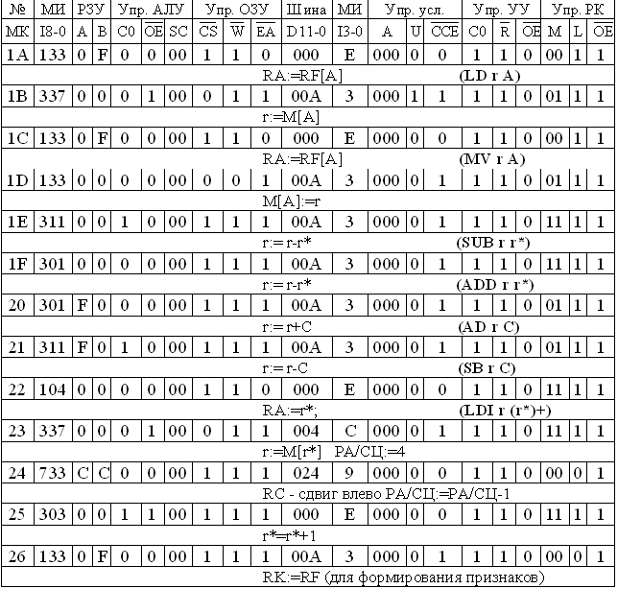
Кодирование микропрограммы (начало)

Slide 46
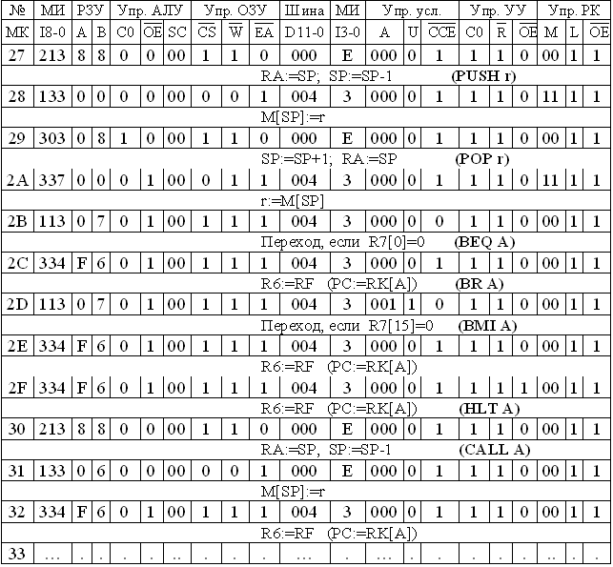
Кодирование микропрограммы (окончание)

Slide 47
2.4 Ввод и отладка микропрограммы командного цикла и программ решения задач
Для ввода и отладки используется программа "Имитатор микропрограммируемой микроЭВМ".
В программе создаются файлы с расширением "mvm", содержащие двоичные коды микропрограмм, программ и данных, записанных в ЗУ, ПНА и ПА, а также настройки параметров имитатора.
Интерфейс пользователя этой программы имеет много общего с интерфейсом программы "Имитатор микропрограммируемого микропроцессора".
После загрузки и запуска программы она переводится в режим ввода микропрограмм, в котором производится ввод разработанной микропрограммы командного цикла. Отладка микропрограммы осуществляется в режиме выполнения микрокоманд (см. экранную форму).

Slide 48
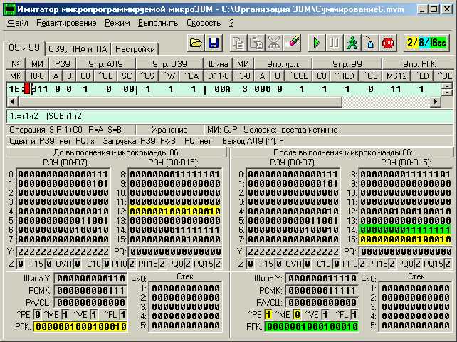
Окно выполнения микрокоманд

Slide 49
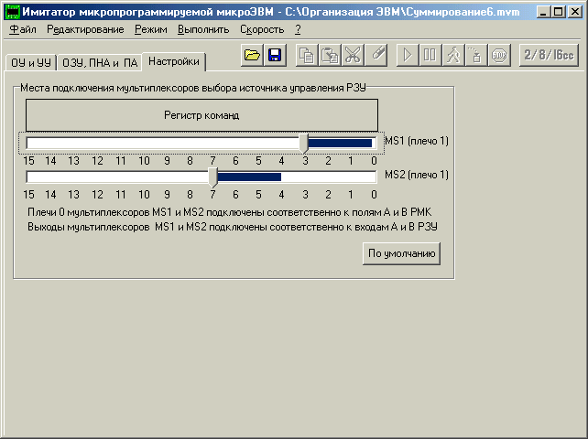
Настройка схемы выбора адреса

Slide 50
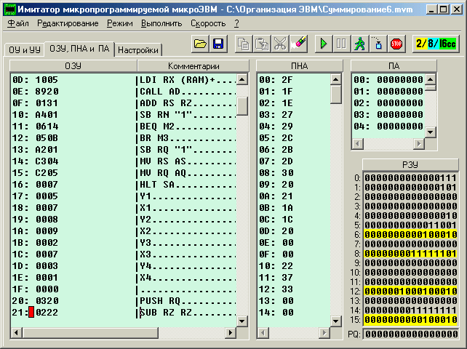
Экранная форма отладки программы

Slide 51
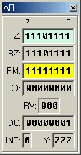
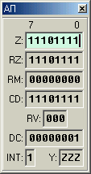
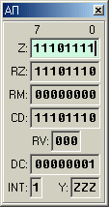
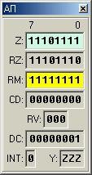
Окно аппаратуры прерывания
Прерывания запрещены.
Определение запроса с наивысшим приоритетом.
Сброс запроса, принятого к обработке.
Прерывания снова запрещены.

